Slide 1


Begrüßen !
Greetings!

Slide 2


Slide 3

Gute Nacht!
Guten Abend!
Guten Morgen!

Slide 4
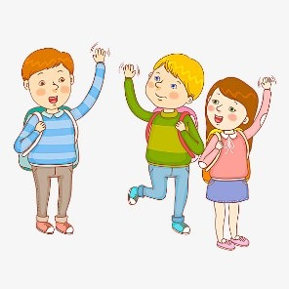
Auf Wiedersehen!
Tschüss!

Slide 5

Verabschieden!!!
Auf Wiedersehen,bis bald !
Auf Wiedersehen,bis morgen !
Auf Wiedersehen,bis später !

Slide 6
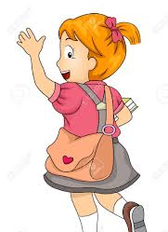
Tschüss,bis bald ! Tschüss,bis morgen ! Tschüss,bis später !

